Slide 1
Chapitre 4 : La protection sociale en France

Slide 2
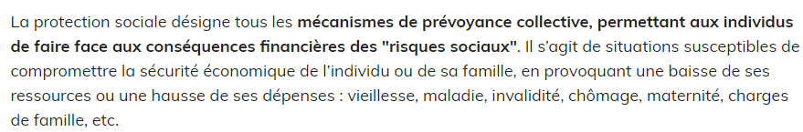
https://www.vie-publique.fr

Slide 3
Les mouvements des ouvriers
La critique du marxisme vis-à-vis du capitalisme

Slide 4
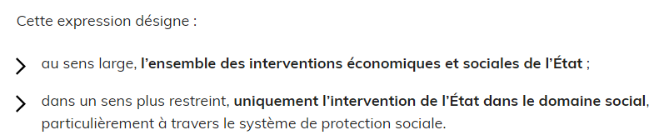

Slide 5
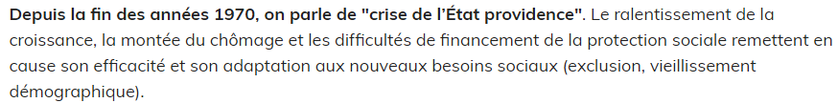

Slide 6


Slide 7

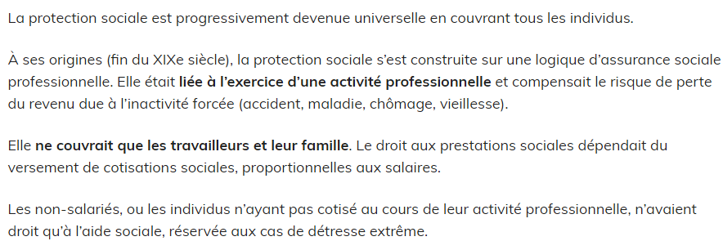

Slide 8
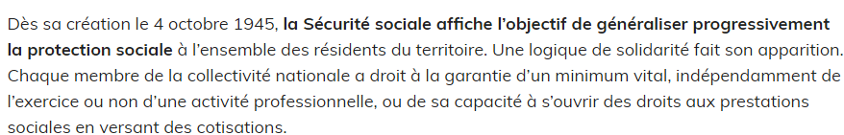

Slide 9
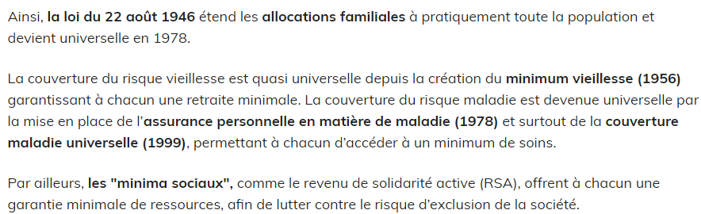

Slide 10
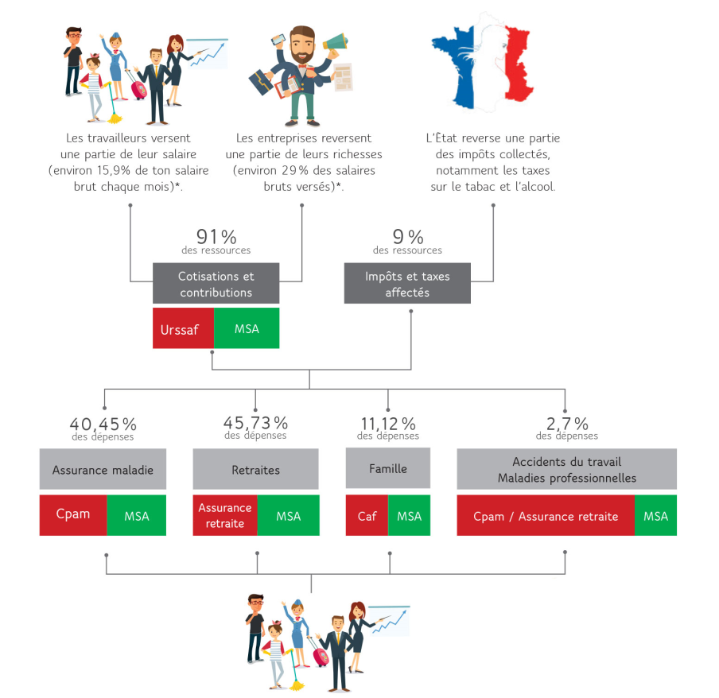
https://secu-jeunes.fr/secu-cest-quoi/fonctionnement-secu/

Slide 11

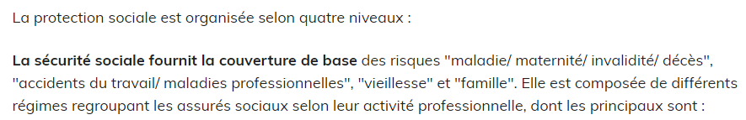


Slide 12
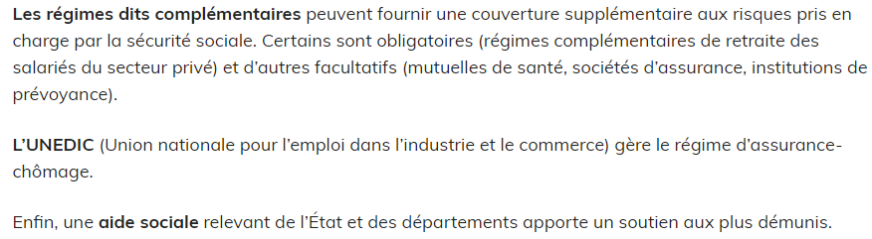

Slide 13


Slide 14



Slide 15


Slide 16


Slide 17




Slide 18


Slide 19
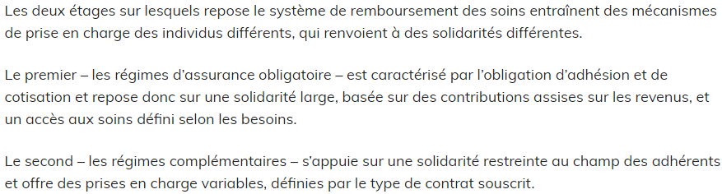

Slide 20


Slide 21

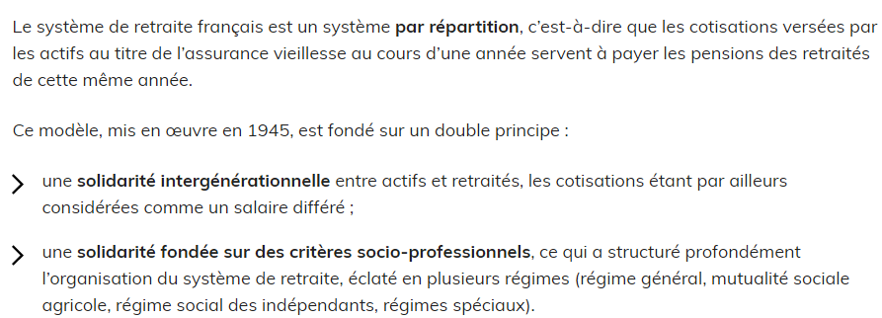

Slide 22


Slide 23
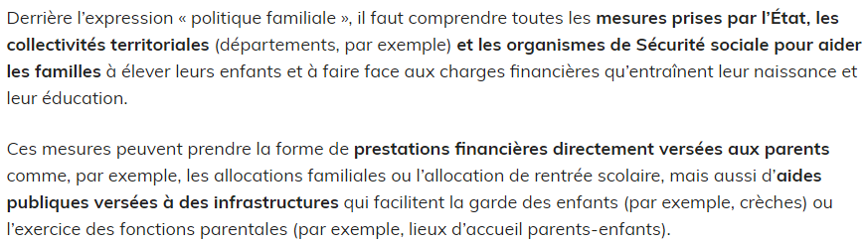

Slide 24
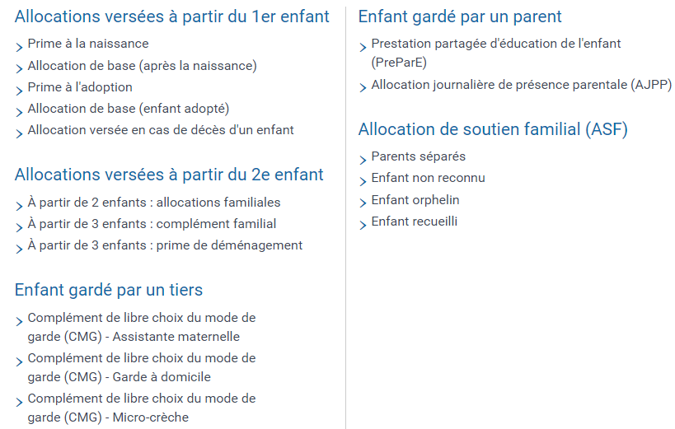

Slide 25
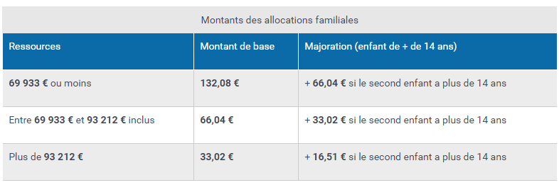

Slide 26
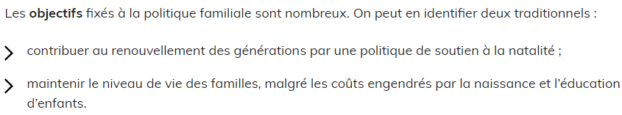
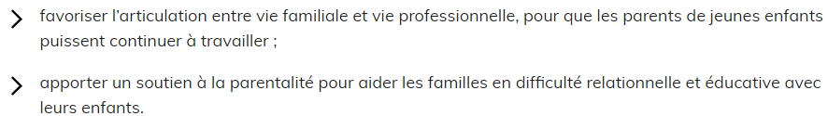

Slide 27
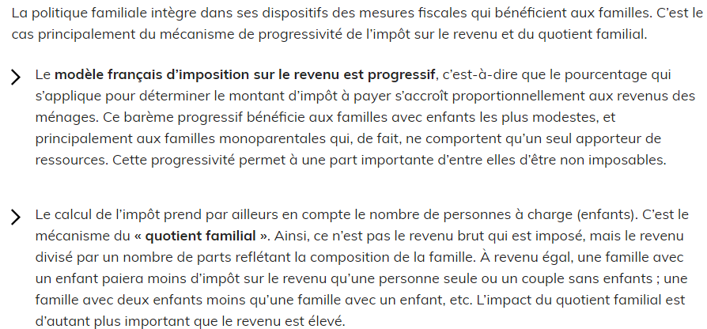

Slide 28
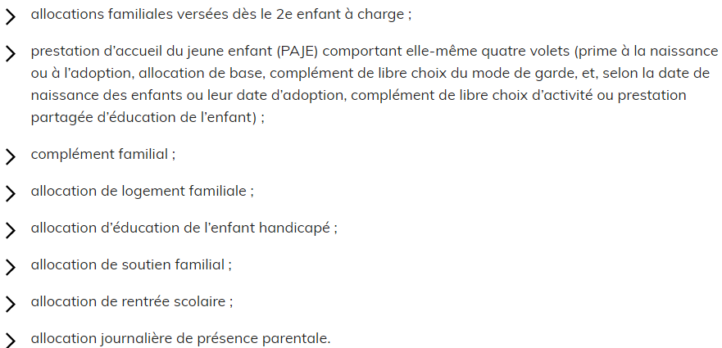

Slide 29
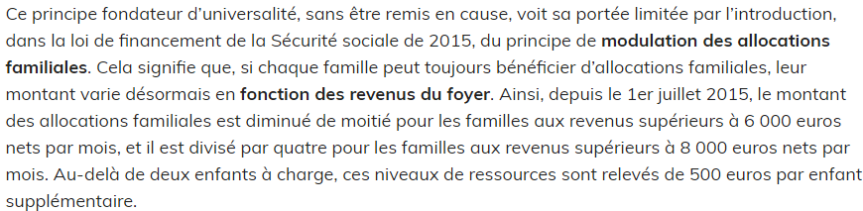

Slide 30

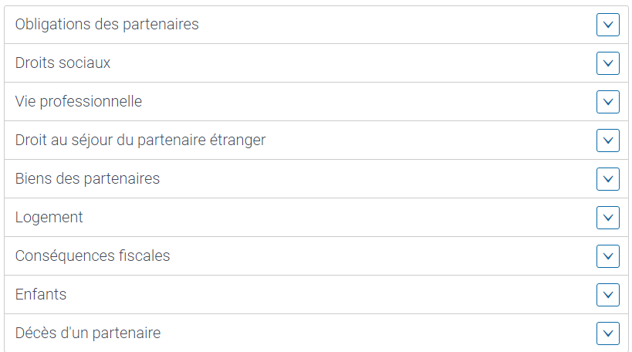

Slide 31



Slide 32
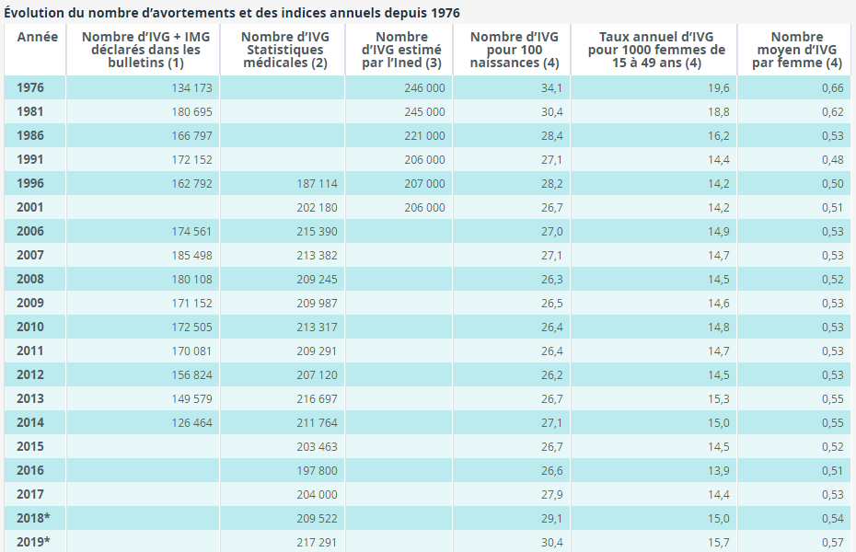
https://www.ined.fr/fr/tout-savoir-population/chiffres/france/avortements-contraception/avortements/

Slide 33


Slide 34


Slide 35


Slide 36


Slide 37
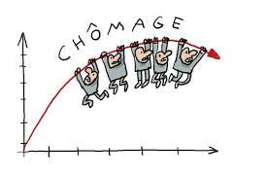

Slide 38


Slide 39
L’évolution permanente

